Slide 1
dewproject.eu
Gestion du changement
Partenaire : IRL

Slide 2
Objectifs et buts
À la fin de ce module, vous serez en mesure de :
"Le serpent qui ne peut changer de peau doit mourir. Il en va de même pour les esprits que l'on empêche de changer d'opinion ; ils cessent d'être des esprits".
Frederich Nietzche
Comprendre qu'un leadership efficace est une gestion efficace du changement
Reconnaître la complexité de la gestion du changement
Accepter l'idée que le changement doit être géré et qu'il représente toujours une opportunité pour l'entreprise
Créer un plan de gestion du changement pour votre entreprise

Slide 3
Cadre EntreComp - Espace ressources
COMPÉTENCE | NIVEAU DE COMPÉTENCE - BASE | NIVEAU DE COMPÉTENCE - INTERMÉDIAIRE | NIVEAU DE COMPÉTENCE - AVANCÉ
Conscience de soi et efficacité personnelle | Les apprenants ont confiance en leur propre capacité à générer de la valeur pour les autres. | Les apprenants peuvent tirer le meilleur parti de leurs forces et de leurs faiblesses. | Les apprenants peuvent compenser leurs faiblesses en faisant équipe avec d'autres et en développant davantage leurs points forts.
Motivation et persévérance | Les apprenants veulent suivre leur passion et créer de la valeur pour les autres. | Les apprenants sont prêts à consacrer des efforts et des ressources à leur passion et à créer de la valeur pour les autres. | Les apprenants peuvent rester concentrés sur leur passion et continuer à créer de la valeur malgré les échecs.
Mobilisation des ressources | Les apprenants peuvent trouver et utiliser les ressources de manière responsable. | Les apprenants peuvent rassembler et gérer différents types de ressources afin de créer de la valeur pour les autres. | Les apprenants peuvent définir des stratégies pour mobiliser les ressources dont ils ont besoin pour générer de la valeur pour les autres.
Culture financière et économique | Les apprenants peuvent établir le budget d'une activité simple. | Les apprenants peuvent trouver des options de financement et gérer un budget pour leur activité de création de valeur. | Les apprenants peuvent élaborer un plan pour la viabilité financière d'une activité créatrice de valeur.
Mobiliser les autres | Les apprenants peuvent communiquer leurs idées clairement et avec enthousiasme. | Les apprenants peuvent persuader, impliquer et inspirer les autres dans des activités créatrices de valeur. | Les apprenants peuvent inspirer les autres et les faire participer à des activités créatrices de valeur.

Slide 4
Index
Gestion du changement
Unité 3 : Comment gérer le changement
Unité 1 : Comprendre la gestion du changement
Section 1 : Pour commencer ! Définition des objectifs SMART
Section 2 : Processus de gestion du changement en huit étapes de Kotter
Section 3 : L'importance du leadership
Section 1 : Changements et gestion des changements
Section 2 : La nature du changement dans les entreprises
Section 3 : La gestion du changement n'est pas une nouveauté
Section 4 : La complexité de la gestion du changement
Section 5 : Facteurs de changement internes et externes
Unité 2 : Pourquoi la gestion du changement est-elle difficile ?
Section 1 : Pourquoi la gestion du changement est-elle difficile ?
Section 2 : Gestion des conflits avec le personnel

Slide 5
1. Qu'est-ce que la gestion du changement ?
Le changement, dans les affaires comme dans la vie, a toujours été la seule constante.
Au cours de la troisième décennie du 21e siècle (^{st} ), le rythme des changements dans les entreprises s'accélère à une vitesse sans précédent dans l'histoire de l'humanité.
Votre entreprise ne peut pas éviter le changement, mais la gestion du changement
ne se limite pas à réagir à cette réalité.
La gestion du changement est le processus de planification, de mise en œuvre
et de consolider les changements au sein d'une organisation.
La gestion du changement est un outil commercial planifié et structuré visant à
réaliser la vision future de votre entreprise.
La gestion du changement est un effort entrepreneurial pour répondre à une opportunité entrepreneuriale.

Slide 6
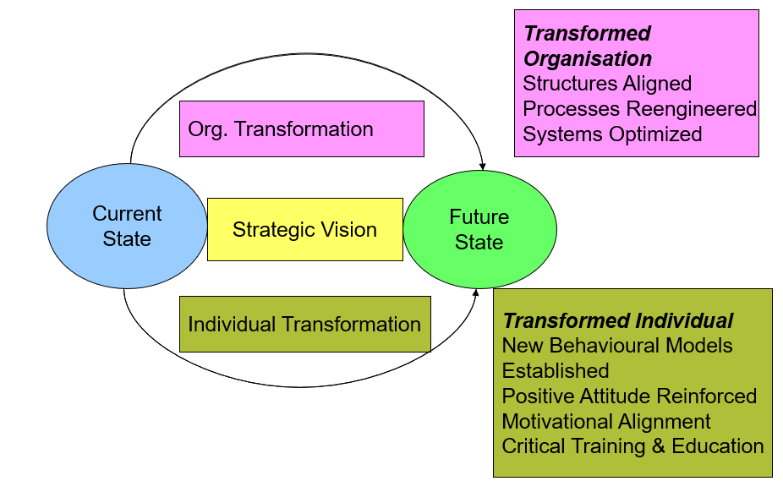
1. La nature du changement dans les entreprises
La seule chose qui ne change pas dans le monde des affaires, c'est le besoin de changement.
Les entreprises doivent constamment rechercher de nouvelles façons de faire les choses, faute de quoi elles deviennent non compétitives et "meurent".
À cet égard, les entreprises doivent adopter la philosophie de l'amélioration continue et rechercher en permanence des moyens d'améliorer leurs processus.
La vision de la gestion du changement

Slide 7
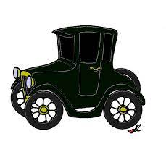
1. La gestion du changement n'est pas une nouveauté
Les disciplines de l'ingénierie et de la psychologie, en particulier à partir de la fin du 19e siècle (^{th} ), période d'urbanisation et d'industrialisation, ont commencé à s'associer pour aider à décrire comment le changement se produit et comment le gérer.
La gestion scientifique développée par Frederick Taylor en 1911 est un exemple célèbre de gestion du changement dans la pratique.
L'efficacité de la production dans un atelier ou une usine pourrait être grandement améliorée en observant attentivement chaque travailleur et en éliminant les pertes de temps et les mouvements dans son travail.
Les idées de Taylors ont fortement influencé la réflexion sur la gestion du changement et le développement de modèles d'entreprise depuis plus de 100 ans.
La science de la psychologie, la compréhension des changements de personnel, la satisfaction au travail, la sécurité et l'insécurité de l'emploi, la fidélisation du personnel, le moral, la productivité et l'aide apportée à chaque membre du personnel pour qu'il comprenne ce qu'un changement spécifique peut signifier pour lui personnellement font tous partie d'une approche de la gestion du changement orientée vers la psychologie.
Une gestion efficace du changement implique à la fois la dimension mécanique (technologique) et la dimension humaine. Il est toujours important d'explorer la manière dont ces deux dimensions peuvent interagir dans la pratique lors de la planification d'un nouveau changement dans l'entreprise.
Soyez actifs !
Pouvez-vous citer deux entreprises célèbres où la gestion scientifique est mise en pratique ?
Comment la gestion scientifique peut-elle contribuer à la gestion du changement dans cette chaîne de restauration rapide irlandaise populaire ?

Slide 8
1. La complexité de la gestion du changement.
"La gestion du changement est une approche structurée visant à faire passer les individus, les équipes et les organisations d'un état actuel à un état futur souhaité afin de mettre pleinement en œuvre une vision et une stratégie. La gestion du changement est le processus formel de changement organisationnel. La gestion du changement consiste à définir et à adopter des stratégies, des structures, des procédures et des technologies d'entreprise pour faire face aux changements découlant des conditions internes et externes. "(Anon in Ryerston University 2011).
Approche structurée - La gestion du changement est une question de planification structurée, et non de réaction précipitée.
Transition des personnes - La gestion du changement est un processus de transition des personnes d'une pratique A (qui est souvent bien établie, peut-être assez réussie et confortable) à une pratique B (qui implique de l'ambition, du risque et de l'inconnu). Elle s'intéresse fondamentalement à toutes les incertitudes de la gestion du personnel.
Processus formel - La gestion efficace du changement doit être un processus formel. Un changement organisationnel organique informel, où le changement dans une organisation se produit simplement au fil du temps ou comme une réaction naturelle, n'est pas de la gestion du changement.
Définition et adoption - La communication est l'une des clés de la réussite de la gestion du changement. Une définition et une communication claires du défi à relever et de la manière d'y parvenir contribueront grandement à dissiper les craintes et à obtenir le niveau d'adhésion et d'adoption nécessaire à la réussite.

Slide 9
1. Causes internes et externes du changement
Il existe deux principaux moteurs de changement dans l'entreprise : interne et externe.
Agents de changement internes
Agents de changement externes
Technologie
Insuffisance opérationnelle
Défaut de communication
Expérience des pairs
Changements dans le personnel
Modifications de la marge bénéficiaire
Opportunité
Technologie
L'évolution de la culture et des attentes des consommateurs
Boom et récession économiques
Migration
Le Brexit
Sécularisation

Slide 10
2. La gestion du changement est difficile
La gestion du changement, bien qu'elle soit l'élément vital de la survie des entreprises, est très difficile.
En 2006, la Harvard Business Review a constaté que 66 % des initiatives de changement ne parviennent pas à atteindre les résultats commerciaux souhaités (Anon. in Ryerson University, 2011).
Le stress quotidien de la pratique des affaires, des commandes à remplir, des clients à satisfaire, laisse peu d'espace pour le luxe perçu de gérer réellement le changement plutôt que de se précipiter pour y réagir.
Pour les petites entreprises en particulier, la priorité est généralement donnée à une tâche plus immédiate.
La gestion du changement exige des choix logiques honnêtes et non émotionnels, ce qui, pour de nombreux groupes de dirigeants ou individus, n'est pas facile à canaliser.
La gestion du changement est un PROCESSUS et non un événement.
Soyez actifs !
En pensant à votre entreprise ou à une entreprise que vous connaissez bien, suggérez les changements nécessaires à la numérisation et les obstacles à leur mise en œuvre. Si possible, partagez ces informations avec vos collègues.
Modèle d'entreprise
Déficience des entreprises
Solution de gestion du changement
Obstacle à la gestion du changement

Slide 11
2. Conflit entre le personnel et la direction
La direction peut considérer le changement de manière linéaire
État actuel
Transformation
État
L'avenir
État
Le personnel pourrait bien voir le changement différemment
L'avenir
État
État actuel
Transformation
État

Slide 12
3. Comment démarrer ! Définition des objectifs SMART
Les objectifs SMART constituent un moyen simple et peu coûteux en temps et en ressources de lancer un processus de gestion du changement.
Très utile pour encadrer et surtout communiquer la définition et l'adoption.
Facilite la préparation, la mise en conformité et l'acceptation du changement par votre organisation, de manière rationalisée, tout au long du processus de changement.
Tout sur la compréhension et l'acceptation rapides
Peut être utilisé comme structure de changement autonome ou être complété par un cadre plus complexe.
S
Être en mesure de décrire exactement l'objectif du changement
M
Tout changement dans l'entreprise doit être tangible afin que toutes les parties prenantes puissent le voir, le toucher et le comprendre.
A
Le délai imparti pour atteindre les objectifs de changement doit être réaliste, c'est-à-dire qu'il doit laisser suffisamment de temps à toutes les parties prenantes pour qu'elles puissent jouer leur rôle dans le processus.
R
T
Spécifique
Mesurable
Réalisable
Réaliste
Limité dans le temps
Des objectifs irréalisables ne favorisent pas l'adhésion au processus et entraînent un désengagement rapide et une désillusion à l'égard du processus de gestion du changement.
Un processus de gestion du changement qui n'est pas assorti d'un calendrier peut facilement dériver vers des vœux pieux.

Slide 13
Soyez actifs !
Bridie dirige un salon de coiffure établi de longue date dans une petite ville de la République d'Irlande. Comme beaucoup d'entreprises irlandaises similaires, elle n'est pas encore présente sur les médias sociaux.
Complétez le tableau SMART GOAL ci-dessous pour ce projet. Dans la mesure du possible, partager avec des collègues d'apprentissage.
Le projet d'adoption des médias sociaux "Bridie's Hair Saloon" : des objectifs intelligents
S | Spécifique
M | Mesurable
A | Réalisable
R | Réaliste
T | Délimité dans le temps

Slide 14
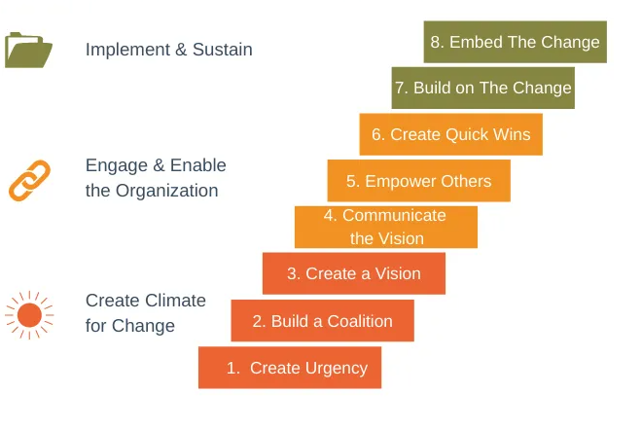
3. Les huit étapes de la gestion du changement selon Kotter
La théorie choisie, significative et extrêmement populaire, offre un cadre suffisamment large et détaillé pour diriger et gérer les pièges potentiels de la gestion du changement.
Offre une feuille de route pratique à suivre
Évolutif, s'il est suivi correctement, il peut apporter une structure à tout projet de gestion du changement.

Slide 15
3. L'importance d'un leadership efficace
La gestion du changement est importante ...
Mais pour la plupart des organisations, le défi le plus important est de conduire le changement.
Seul le leadership peut faire sauter les nombreuses sources d'inertie des entreprises.
Seul le leadership peut motiver les actions nécessaires pour modifier les comportements de manière significative.
Seul le leadership peut faire perdurer le changement en l'ancrant dans la culture même de l'organisation.
Mener le changement, John P. Kotter

Slide 16
En résumé
La gestion du changement est un outil commercial structuré qui permet de concrétiser la vision future de votre entreprise.
Une gestion du changement réussie suit un processus étape par étape entièrement accepté.
Toutes les entreprises sont appelées à changer, mais la gestion du changement permet de prendre le contrôle de ce processus et d'en faire une opportunité entrepreneuriale.
Une gestion efficace du changement est un leadership efficace.
Le processus de gestion du changement est complexe et difficile, mais s'il est évité, il peut avoir des conséquences très négatives pour votre entreprise.

Slide 17
Merci de votre attention !
dewproject.eu

